Slide 1
Портфолио студента-исследователя
Лабораторная работа №6 Выполнил Козырьков Игорь Викторович
ИВТ 1п/г (1 курс)

Slide 2
Справочник:
1)Понятие об атмосфере:
https://geographyofrussia.com/ponyatie-ob-atmosfere/ 2)Данный сайт поможет разобраться с такой темой, как давление газа:
https://phscs.ru/physics7/press
ure-gas
3)Данный ресурс поможет понять такие темы, как : количество вещества, моль, молярная масса.
http://www.hemi.nsu.ru/ucheb154.htm

Slide 3
Глосарий
Моле́кула (новолат. molecula, уменьшительное от лат. moles — масса) — электрически нейтральная частица, образованная из двух или более связанных ковалентными связями атомов
Атмосфера (от. др.-греч. ἀτμός — «пар» и σφαῖρα — «сфера») — газовая оболочка небесного тела, удерживаемая около него гравитацией. Поскольку не существует резкой границы между атмосферой и межпланетным пространством, то обычно атмосферой принято считать область вокруг небесного тела, в которой газовая среда вращается вместе с ним как единое целое.
Атмосферное давление — это физическая величина, численно равная силе, действующей в атмосфере на единицу площади поверхности перпендикулярно этой поверхности. Атмосферное давление создаётся гравитационным притяжением воздуха к планете.

Slide 4
Цель лабораторной работы:
1. Вычислить полное число молекул N в атмосфере.
2. Построить зависимость давления газа от высоты в однородном поле тяжести и исследовать его.

Slide 5
Математическая модель:
p(h) = p0 exp (- μ g h / RT)
М0 = (G*4*π*R^2)/g
G= M*g
N = (M / μ) NA

Slide 6
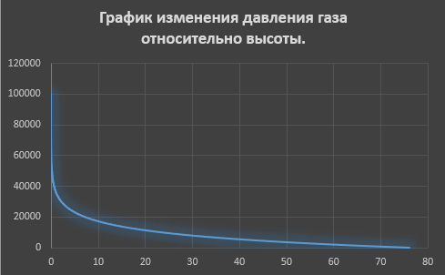
График изменения давления газа относительно высоты.

Slide 7
Результат работы:
В ходе работы был построен график зависимости давления газа от высоты.
Вычислено полное число молекул N в атмосфере. N=1,78846E+34

